Slide 1




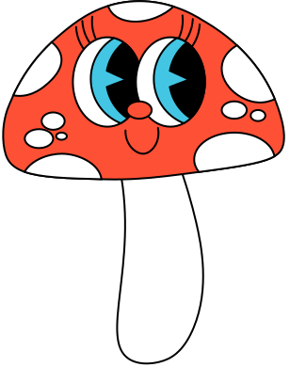

12月品德教育宣導
~關懷行善
學務處生教組 陳禹涵老師

Slide 2



關懷是什麼?
行善是什麼?

Slide 3




◆關懷: 關心、牽掛
◆行善: 做好事
設身處地為別人著想
幫助需要幫助的人

Slide 4


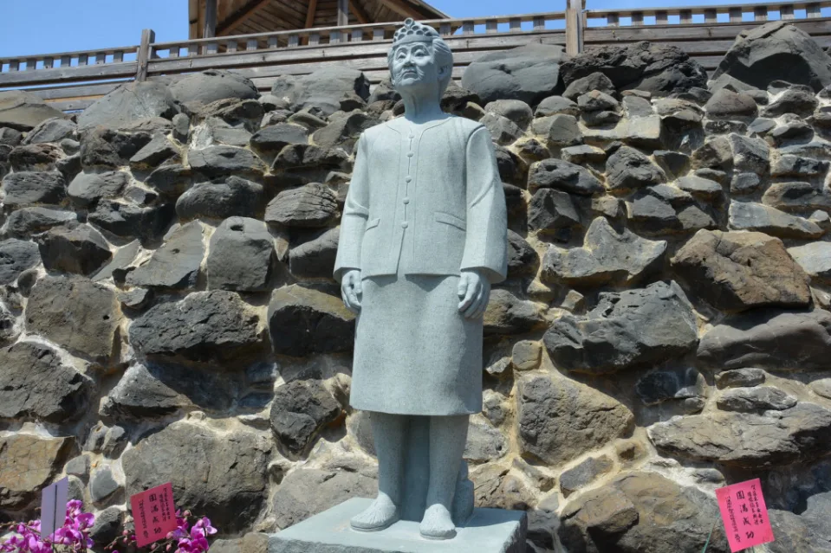
故事分享~
銅板女神
莊朱玉女女士在生前有著「十元便當阿嬤」、「窮人守護神」、「銅板女神」之稱。
為感謝當年碼頭工人對她的照顧，所以當她有能力後，選擇回饋給這些勞工，每天供應自助餐便當，僅僅只收一個銅板，這樣的善行超過半個世紀。

Slide 5


Slide 6
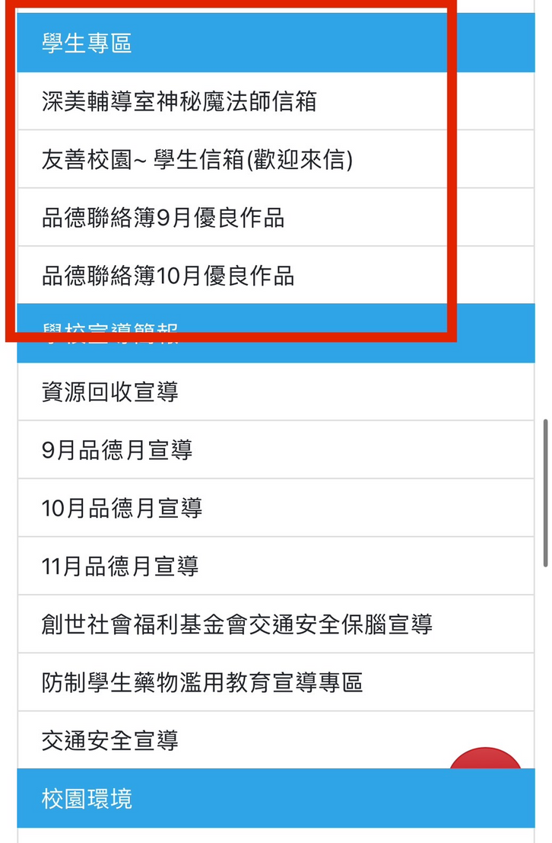


優良作品可以在深美校網首頁的「學生專區」看得到!
生活運用
~聯絡簿
步驟1:完成品德觀察家
步驟2:完成品德實踐家
步驟3:導師擇優1-2件作品
拍照傳給生教組禹涵老師

